Slide 1

데이트가 어렵다면?
ⓒSaebyeol Yu. Saebyeol’s PowerPoint

Slide 2
목차
1
스토리텔링
(주제 선정 이유, 목적)
2
페르소나
(가상 고객 고민, 필요성, 장점)
3
예시 자료
4
디테일 (웹 구조) 잡기
Is Dating Difficult?
5
역할 분담

Slide 3
Part 1
스토리텔링
로맨스를 디자인하다.
데이트 장소
데이트를 할 때 여러분은 어떤 것들을 고려하시나요?
저는 대부분 무엇을 입을지, 무엇을 먹을지, 무엇을 할지를
고민하는 것 같습니다.
하나하나 다 찾아보자니 번거롭고,
대충 만나면 데이트의 의미가 옅어지는 것 같죠.
‘데이트가 어렵다면?’은 그런 행복하고 설레는 데이트를 위해
이 사이트를 제작했습니다.
대전의 맛있는 맛집, 분위기 있는 카페,
핫플레이스,
데이트에 입고 갈 옷까지
저희 ‘데이트가 어렵다면?’이 책임집니다.
데이트와 관련된 모든 것을 해결할 수 있는 정보를 제공합니다.
사랑 설렘 행복 추억 그 외 모든 두근거리는 감정들
저희의 ‘데이트가 어렵다면?’ 을 통해
얻을 수 있는 가치들입니다.
배달의 민족이나 카카오 택시처럼
업체들과 연동해주는 사이트로서 홍보를 해주고 수수료를 얻는 것을 더불어 배너 광고를 통한 광고 수익을 노리고 있습니다.
로맨스를 디자인하다.
맛집과 카페
패션

Slide 4
Part 1
페르소나
대전토박이(35세.남)
Q. 대전에서 35년을 살다보니 데이트할 때마다 뭘 먹어야 될지 모르겠어요.
대전새내기(20세.여)
Q. 요즘 남자들이 좋아하는 스타일은 뭘까요?
어떤 옷이 잘 어울릴 지 너무 고민돼요!
대전스윗남(27세.남)
Q. 여자친구 사진 찍어줄 만한 곳이 어디가 있을까요? 차가 없어서 교통이 편리했으면 좋겠어요.
A.
A. 숨은 포토 스팟을 알려주고,
근처 맛집과 핫플레이스를
소개해드려요.
또한 추천 장소들의 교통 경로를 효율적으로 안내해드립니다.
설레고 즐거운 데이트를 조금 더 편하게 즐길 수 있게끔 도와드릴게요 !
A. 계절이나 체형, TPO를 고려하여 어울리는 코디를 추천해드려요.
장소와 어울리는 옷이 무엇일지 고민될 때, 만족스러운 데이트가 되게끔 도와드릴게요 !

Slide 5
Part 1
페르소나
‘노잼도시’로 유명한 대전
트렌드가 쉴 새 없이 바뀌는 요즘
대전의 많은 연인들이 데이트 때 뭐하지 라는 고민을 하고 있는 것 같아요.
저희 ‘데이트가 어렵다면?’은
대전의 유명하거나 숨겨진 다양한 맛집과 데이트 명소에 대해 추천하고, 세부 정보와 예약 시스템, 사이트 연동 등의 편의 기능을 제공합니다.
이용자들의 데이터를 기반으로 한 맛집 실시간 순위도 볼 수 있습니다.
데이트할 때마다 어떤 옷을 입어야 할 지 고민될 때,
‘데이트가 어렵다면?’은
TPO(시간,장소,상황)에 맞는 코디를 추천하고,
계절이나 체형별 어울리는 스타일을 알려드립니다.
이용자들의 추천 데이터를 기반으로 한 코디를 추천해드리기도 한답니다!
수익 창출은?
웹 사이트 배너 광고,
‘데이트가 어렵다면?’에 연동되기 위한 맛집, 사이트 등과의 계약으로 인한 수수료를 주로 합니다.

Slide 6
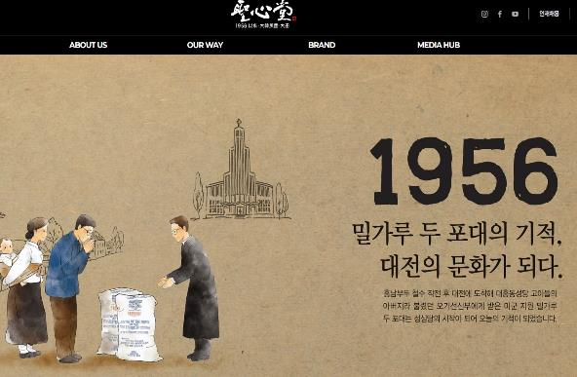
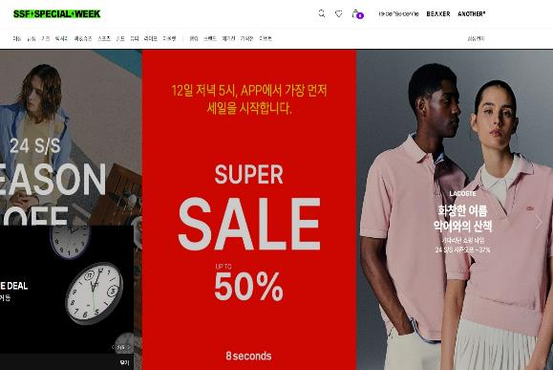
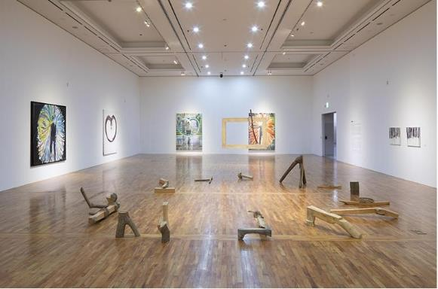
Part 3
Ex
대전의 맛집
데이트 패션
대전의 데이트 장소
해당 맛집을 소개
평점과 후기 확인
편의 기능
분위기 맞춤 드레스 코드
체형 맞춤 옷 추천
구매 사이트 연계
숨겨진 데이트 명소 추천
해당 명소의 대한 소개
가까운 역이나 교통편 소개

Slide 7
웹의 구조
Title
icon
home
Log-in
banner
메인
패션
address
맛집
...
Title
Category
추후 카테고리를 추가할 예정입니다
액티비티(실외&실내)
근교 드라이브 & 여행지 등
content
banner

Slide 8
Part 3
역할 분담
Main
Date course
Pashion
hot place
Category
Category
Category
Contents
Contents
Contents

Slide 9
조원

Slide 10

Q
&
A
ⓒSaebyeol Yu. Saebyeol’s PowerPoint

Slide 11

감사합니다
Contact Point: @naver.com
ⓒSaebyeol Yu. Saebyeol’s PowerPoint

Slide 12
Part 2
제목을 입력하세요
Step 2
Step 3
Step 4
봄이 아무 아스라히 한 추억과 묻힌 봅니다. 이름자 별빛이 써 같이 별 시와 봅니다. 이름자 된 릴케 내일 써 별 책상을 있습니다.
봄이 아무 아스라히 한 추억과 묻힌 봅니다. 이름자 별빛이 써 같이 별 시와 봅니다. 이름자 된 릴케 내일 써 별 책상을 있습니다.
봄이 아무 아스라히 한 추억과 묻힌 봅니다. 이름자 별빛이 써 같이 별 시와 봅니다. 이름자 된 릴케 내일 써 별 책상을 있습니다.

